Slide 1

75
45
41
57
19
18
55
77
78
60
70
42
94
69
3
4

Slide 2
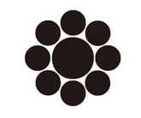
80
47
52
59
40
84
61
54
58
28
30
26
5
14
23
29

Slide 3
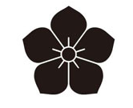
64
50
43
16
32
49
71
65
68
90
11
89
97
39
46
13

Slide 4
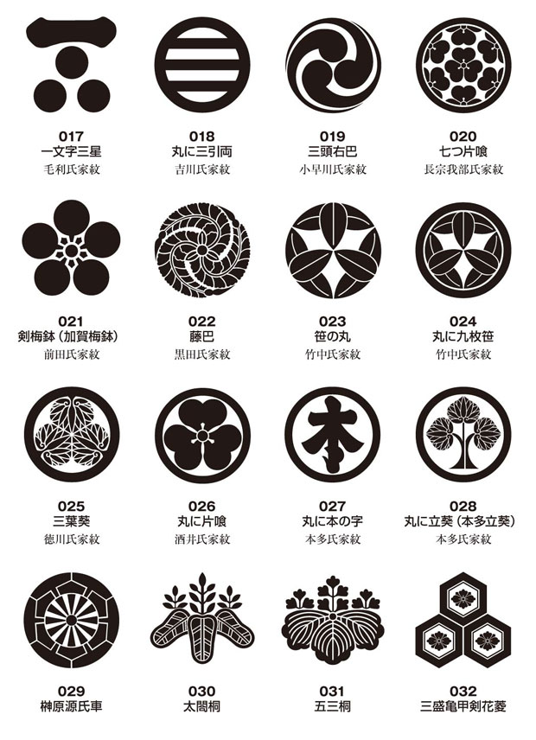
62
66
72
12
67
25
34
51
17
36
74
31
63
96
48
73

Slide 5
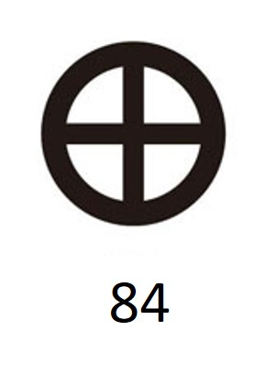

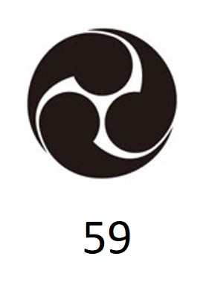
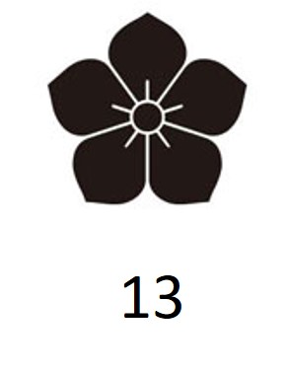


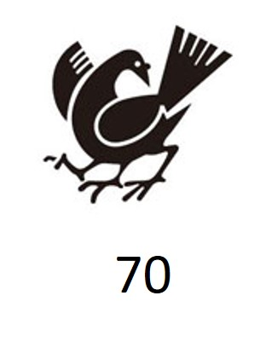



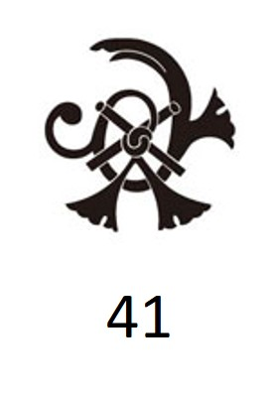



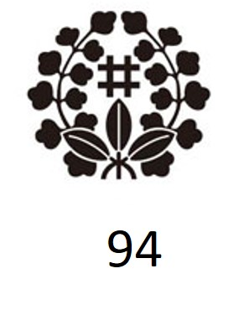


Slide 6

